Slide 1
LỊCH SỬ LỚP 5
Giáo viên

Slide 2



Giải cứu người ngoài hành tinh
NEXT

Slide 3


1. Trong những năm 1930-1931, nhân dân Nghệ - Tĩnh đã làm gì?
a) Đấu tranh quyết liệt, giành được quyền làm chủ.
b) Xây dựng cuộc sống mới văn minh, tiến bộ ở nhiều vùng nông thôn rộng lớn.
c) Cả a và b đúng
d) Cả a và b sai

Slide 4
2. Ngày kỉ niệm Xô viết Nghệ - Tĩnh là ngày nào?
a) Ngày 12-9
b) Ngày 19-2.
c) Ngày 9-12
d) Ngày 2-9

Slide 5


DU HÀNH NGƯỢC THỜI GIAN
BẮT ĐẦU
HƯỚNG DẪN

Slide 6


3-1945
1940
8-1945

Slide 7


1.Cuối năm 1940, có sự kiện gì diễn ra?
A. Quân Nhật kéo vào xâm lược nước ta, dân ta chịu cảnh “một cổ hai tròng”.
B. Nhật đảo chính Pháp, cướp quyền đô hộ nước ta.
C. Quân ta đánh thắng ở thủ đô Hà Nội.
D. Quân ta đánh thắng ở Sài Gòn.

Slide 8
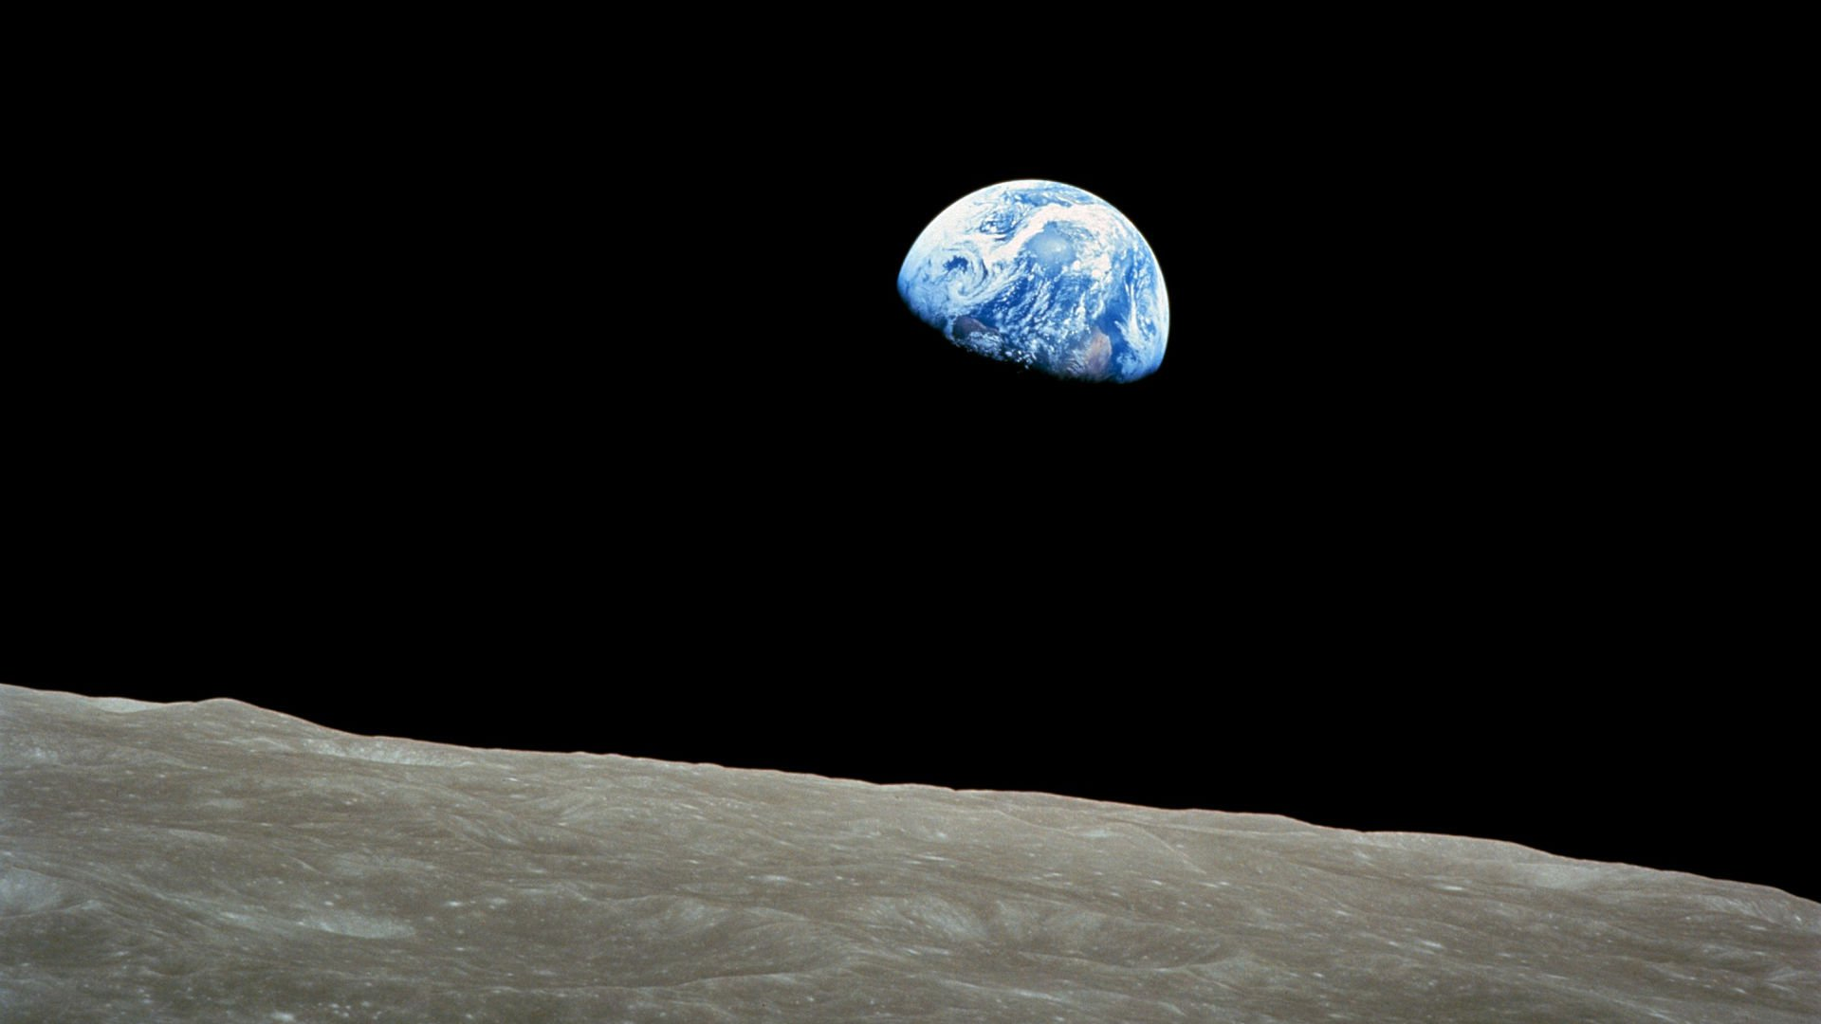

2. Tháng 3-1945, Nhật đã làm gì ở nước ta?
A. Việt Nam đánh thắng Pháp.
B. Nhật đánh thua Pháp.
C. Nhật đảo chính Pháp, giành quyền đô hộ nước ta.
D. Nhật đảo chính Pháp, không giành quyền đô hộ nước ta.

Slide 9


3. Giữa tháng 8-1945, có sự kiện gì?
A. Quân đội Nhật càng ngày càng mạnh.
B. Pháp thua trận.
C. Nhật đầu hàng đồng Minh.
B. Nhật không đầu hàng đồng Minh.

Slide 10
Sau sự kiện Nhật đầu hàng đồng minh, tại thời điểm này, còn có các sự kiện nào nữa, mời các bạn cùng tìm hiểu qua bài học lịch sử hôm nay.

Slide 11
Bài 9:
CÁCH MẠNG MÙA THU

Slide 12
1. Thời cơ cách mạng
2. Khởi nghĩa giành chính quyền ở Hà Nội ngày 19-8-1945
Nội dung
3. Ý nghĩa lịch sử

Slide 13
1. Thời cơ cách mạng

Slide 14
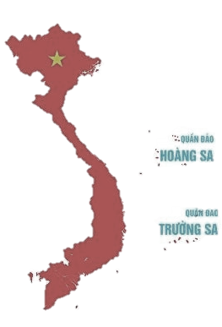

1. Thời cơ cách mạng
- Cuối năm 1940, quân Nhật kéo vào xâm lược nước ta. Dân ta chịu cảnh một cổ hai tròng, vừa chịu ách đô hộ của thực dân Pháp, vừa chịu sự đô hộ của phát xít Nhật.
- Tháng 3-1945, Nhật đảo chính Pháp, giành quyền đô hộ nước ta.
- Giữa tháng 8-1945, Nhật đầu hàng đồng minh. Quân Nhật ở Việt Nam cũng suy yếu đi rất nhiều, chớp thời cơ ngàn năm có một, Đảng và Bác Hồ đã ra lệnh toàn dân khởi nghĩa.

Slide 15
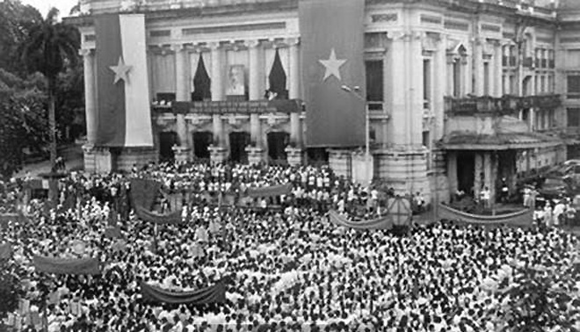
Chủ tịch Hồ Chí Minh đã ra lời kêu gọi: “Giờ quyết định cho vận mệnh dân tộc ta đã đến. Toàn thể đồng bào ta hãy đứng dậy đem sức ta mà giải phóng cho ta”.

Slide 16
2. Khởi nghĩa giành chính quyền ở Hà Nội 19-8-1945

Slide 17

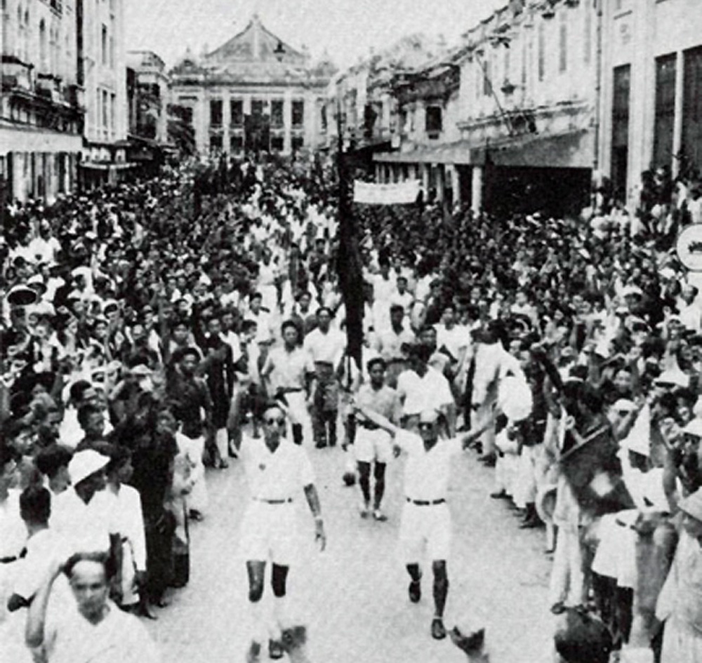
2. Khởi nghĩa giành chính quyền ở Hà Nội ngày 19-8-1945
Đọc sách giáo khoa và cho biết:
a) Ngày 18-8-1945 khí thế ở Hà Nội như thế nào?
- Ngày 18-8-1945, cả Hà Nội xuất hiện cờ đỏ sao vàng, tràn ngập khí thế cách mạng.

Slide 18
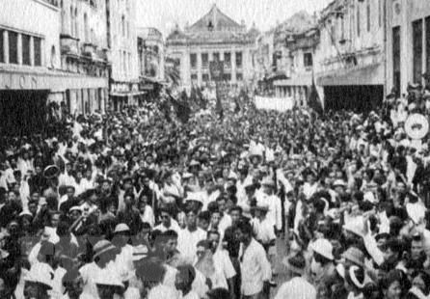
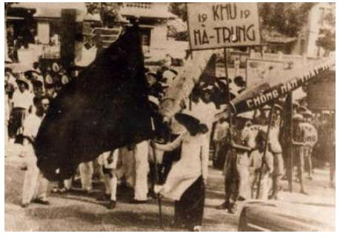
2. Khởi nghĩa giành chính quyền ở Hà Nội ngày 19-8-1945
b) Ngày 19-8-1945 cuộc khởi nghĩa ở Hà Nội diễn ra như thế nào?
Sáng ngày 19-8-1945, hàng chục vạn nhân dân nội thành, ngoại thành và các tỉnh lân cận xuống đường biểu dương lực lượng.
Họ mang trong tay những vũ khí thô sơ như giáo, mác, mã tấu… tiến về quảng trường Nhà hát lớn thành phố. Đến trưa, đại diện uỷ ban khởi nghĩa đọc lời kêu gọi khởi nghĩa giành chính quyền. Ngay sau đó, cuộc mít tinh biến thành cuộc biểu tình vũ trang cướp chính quyền. Quần chúng cách mạng với sự hỗ trợ của các đội tự vệ chiến đấu đã xông vào chiếm các cơ quan đầu não của kẻ thù như: Phủ Khâm sai, Sở Mật thám, Sở Cảnh sát, Trại Bảo an binh;…
Hà Nội, sáng 19-8-1945.

Slide 19
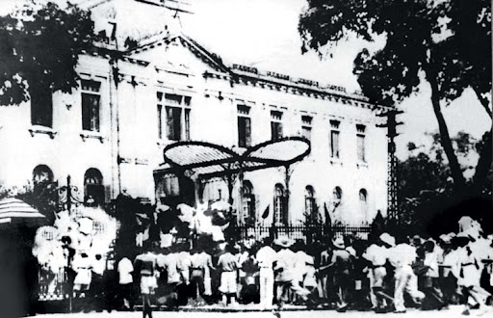
2. Khởi nghĩa giành chính quyền ở Hà Nội ngày 19/8/1945
Giành chính quyền tại Bắc Bộ phủ (Hà Nội)
Chiều 19 - 8 – 1945, cuộc khởi nghĩa giành chính quyền ở Hà Nội toàn thắng.

Slide 20
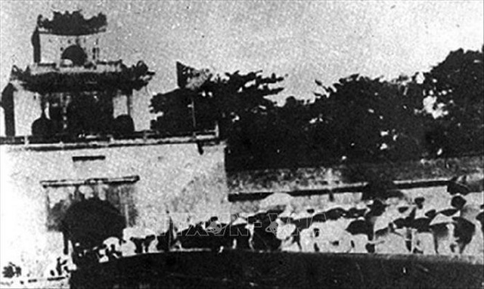
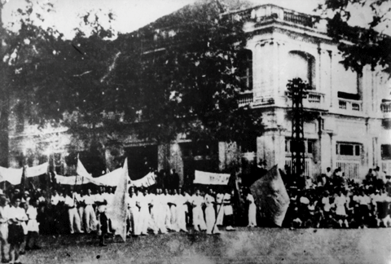
Tiếp sau Hà Nội:
Giành chính quyền ở Huế 23-8-1945
Giành chính quyền ở Sài Gòn 25-8-1945

Slide 21
Tổng khởi nghĩa giành chính quyền
* Khởi nghĩa ở Hà Nội ngày 19 - 8 -1945
* Khởi nghĩa ở Hải Dương ngày 18 - 8 - 1945
* Khởi nghĩa ở Huế ngày 23 - 8 - 1945
* Khởi nghĩa ở Sài Gòn ngày 25 - 8 - 1945
* Ngày 28 - 8 - 1945, cuộc tổng khởi nghĩa đã thành công trên cả nước.

Slide 22
3. Ý nghĩa lịch sử

Slide 23
3. Ý nghĩa lịch sử
- Nếu cuộc khởi nghĩa giành chính quyền ở Hà Nội không toàn thắng thì việc giành chính quyền ở các địa phương khác sẽ ra sao?
→Nếu cuộc khởi nghĩa giành chính quyền ở Hà Nội không toàn thắng thì việc giành chính quyền ở các địa phương khác sẽ gặp nhiều khó khăn.
Chủ tịch Hồ Chí Minh đã ra lời kêu gọi Tổng khởi nghĩa

Slide 24
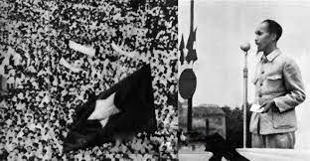
3. Ý nghĩa lịch sử
- Khí thế Cách mạng tháng Tám thể hiện điều gì?
→ Khí thế Cách mạng tháng Tám thể hiện lòng yêu nước, tinh thần cách mạng của nhân dân ta.
- Cuộc Tổng khởi nghĩa của nhân dân ta đã đạt kết quả gì? Kết quả đó mang lại ý nghĩa gì?
→ Cuộc Tổng khởi nghĩa của nhân dân ta đã giành thắng lợi. Từ đó giành được độc lập dân tộc, phá tan xiềng xích nô lệ.

Slide 25
Nội dung
Mùa thu năm 1945, nhân dân cả nước vùng lên phá tan xiềng xích nô lệ. Ngày 19-8 là ngày kỉ niệm Cách mạng tháng Tám của nước ta.

Slide 26
Bài 9:
CÁCH MẠNG MÙA THU

Slide 27
TẠM BIỆT
Thực hiện: EduFive

